Slide 1
Ouderavond klas 2
10 september 2025
Welkom ouders van:
Geniet eerst van de koffie!
Stel uw vragen aan de leden van de ouderraad
U herkent de ouders van uw klas aan de sticker!
Notes:
Principe schone lei, aanwezigheid ouderavonden

Slide 2
De organisatie in de onderbouw
Rector
(dhr. Boks)
Schoolleiding
Organisatiebeleid
Coördinator
(mw. Arink-de Groot)
Leerlingzaken
2e lijns oudercontact
Personeel
Eindverantwoordelijk personeel
Tutoren
(diverse collega’s)
Eerste aanspreekpunt leerlingen
1e lijns oudercontact
Tutoruur
Begeleiding leerlingen
Begeleiding tutoren

Slide 3
Specifieke leerlingondersteuning
Via tutor naar zorgcoördinator
Intern begeleider
Leerlingbegeleiders + Celelokaal
Orthopedagoog/GZ-psycholoog
Preventieve dyslexiebegeleiding

Slide 4
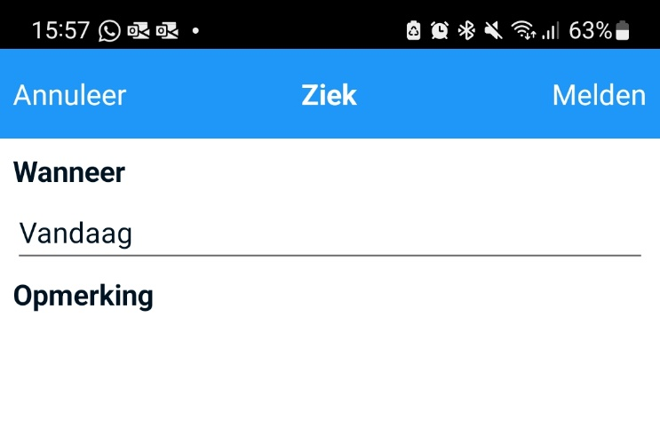
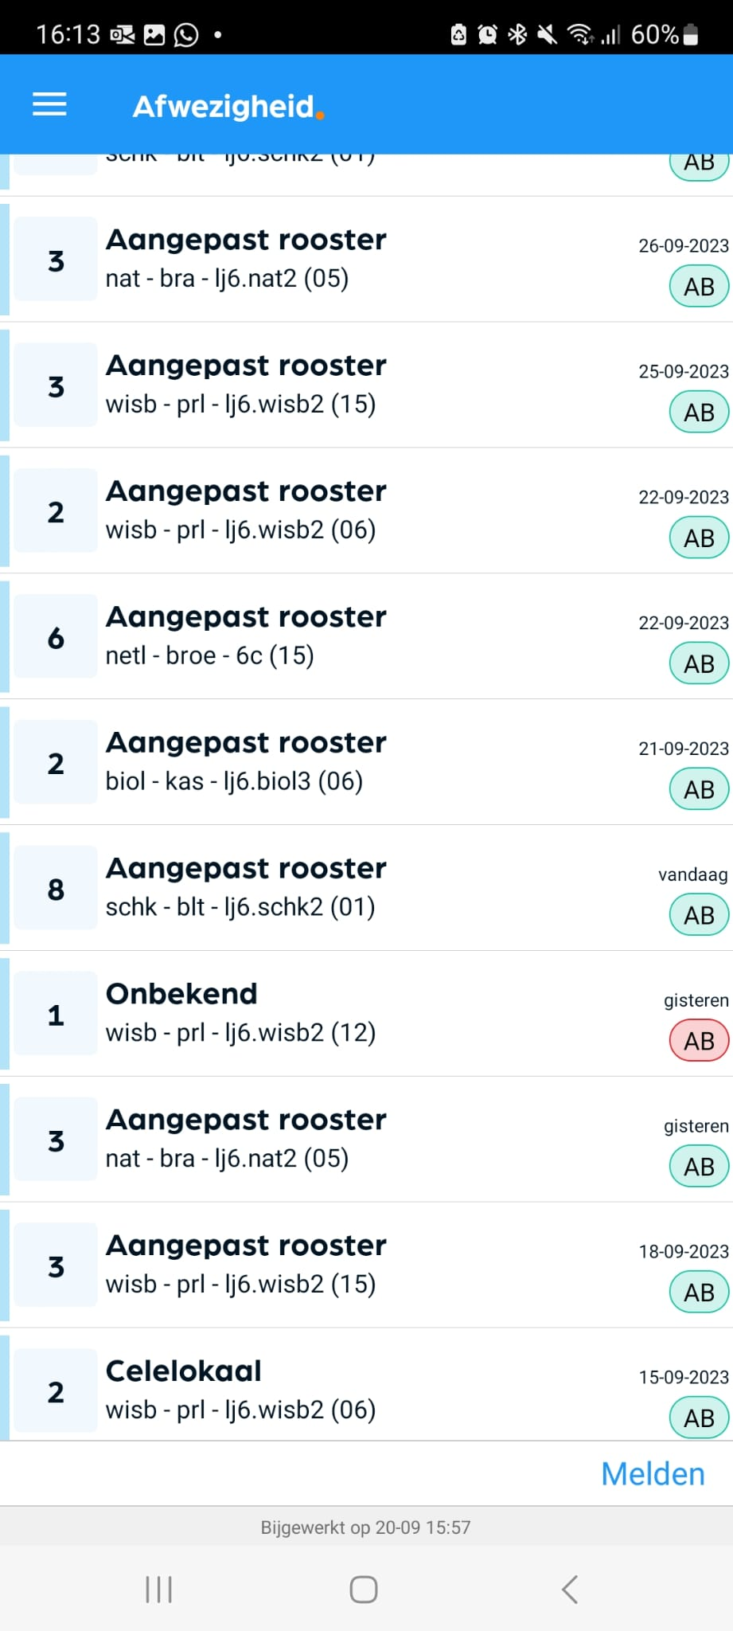
Absentie
Doorgeven aan school
absentie@celeanum.nl
Onbekende uren (ON) in Magister
Wat als uw kind langdurig of vaak ziek is?
Wat als uw kind onreglementair absent is

Slide 5
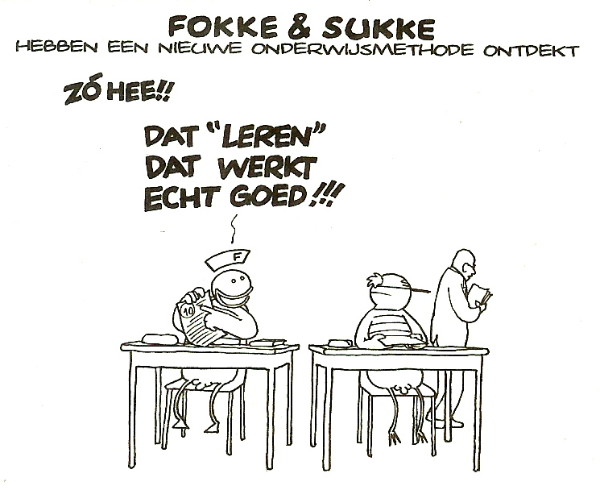
Toetsweken
do 30 okt – vr 7 nov : Toetsweek 1
do 15 jan – vr 23 jan : Toetsweek 2
wo 25 mrt – do 2 apr : Toetsweek 3
do 11 juni – vr 19 juni : Toetsweek 4
Aanwezigheid tijdens toetsweken vinden we belangrijk

Slide 6

Magister
Beperkte zichtbaarheid van cijfers voor ouders
‘Cijfertijd’
Toetsweken en cijfers
Meekijken met uw kind en verantwoordelijkheid

Slide 7
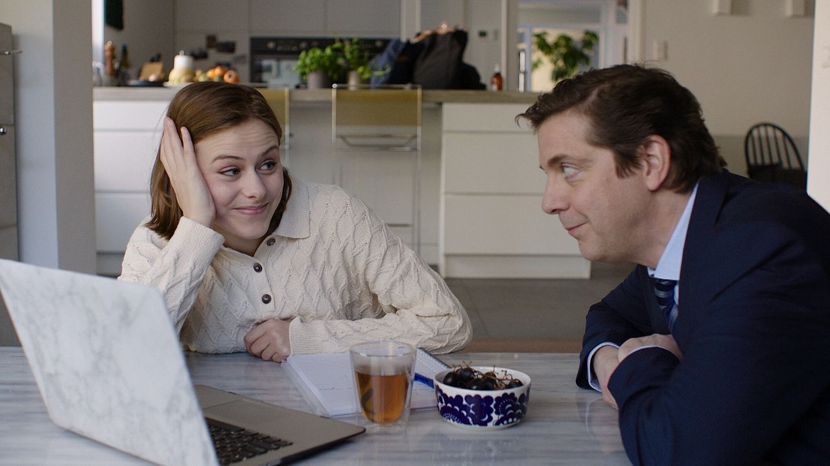
Ouderbetrokkenheid
Actief op school
Vrijwilligers mediatheek
Rondom school
Doorgeven wijzigingen NAW
Ouderraad
MR en GMR (op basis van vacature)
Klankbordgroep
Ziekmeldingen → absentie@celeanum.nl
Magister
Communicatie met uw kind
Wederzijdse betrokkenheid!!
Notes:
Hier kun je aangeven dat er vrijwilligers gezocht worden en voor meer informatie verwijzen naar Anu die aanwezig is. Het gaat om alle dagen behalve donderdag, maandag en dinsdag zijn het meest urgent!

Slide 8
Deel 2: Kennismaken met de tutor
Kennismaken met de tutor in de lokalen
U herkent de ouders van uw klas aan de sticker!
Klas en tutor | Lokaal
2a Annelies Smit | 15
2b Lars de Boer en Marloes Hoogendoorn | 16
2c Alette Perizonius | 17
2d Floor Bakker | 18

